Slide 1
Шарль Перро 1628-1703 г.г.
1

Slide 2
"Волшебницы"
Le Chat botte
"Золушка"
Le Petit Chaperon rouge
"Кот в сапогах"
Les Fees
"Красная Шапочка"
Cendrillon
"Мальчик-с-пальчик"
Le Petit Poucet
"Ослиная шкура"
La barbe bleue
"Спящая красавица"
Peau d'Ane
“Синяя борода “
La Belle au bois dormant
2

Slide 3
Найдите вторую часть предложения
un grand loup
Une petite fille
dans le bois il y a un grand
Elle porte lui une galette
et un petit pot de beurre
Sois attentive
Tout à coup elle voit
habite un village
Tire la chevillette
la bobinette cherra
1 | 2 | 3 | 4 | 5
3

Slide 4
Ответьте на вопросы
Ou habite la grand-mere?
Ou va le Petit Chaperon Rouge?
Qui frappe à la porte?
4

Slide 5
Какие утверждения верные, а какие нет
Le petit Chaperon rouge est une petite fille qui habite avec sa mere.
Le Petit Chaperon rouge est partie pour aller chez le loup.
Dans le bois elle a rencontre la Grand- Mere.
Le Loup est tres vite arrive a la maison de la Grand-mere.
5

Slide 6
Расставьте события сказки по порядку
1. La fille et la grand-mère (en s’adréssant aux chasseurs) : Oh! Merci, merci!
2.Le loup ouvre la porte, entre dans la chambre, mange la grand-mère et se couche dans son lit.
3. Sois attentive, dans le bois il y a un grand loup.
6

Slide 7
Составьте предложения из данных слов
● Ouvre, le, porte, loup, la
Fait, la, bouquets, fille, des
La, chambre, entre, le, loup, dans
Grand-mere, la, malade, est
7

Slide 8
Найдите правильный ответ
J ai des yeux
pour manger
J J ai des dents
pour voir
J ai des bras
pour ecouter
J ai des oreilles
pour embrasser
8

Slide 9
1
2
3
4
5
6
7
8
9
9

Slide 10
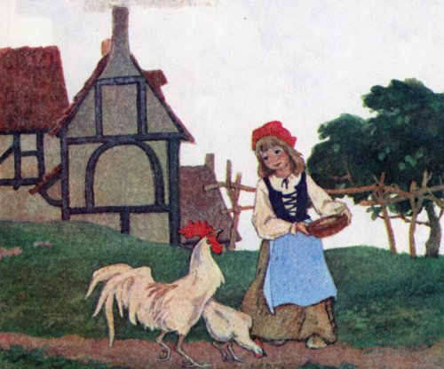
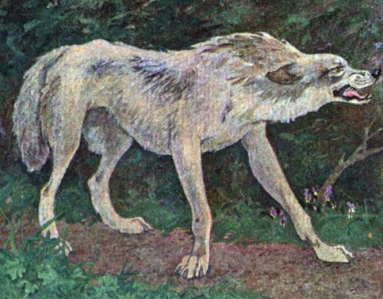
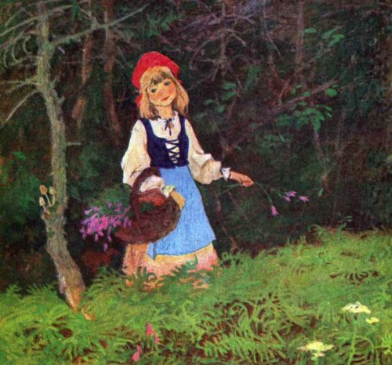
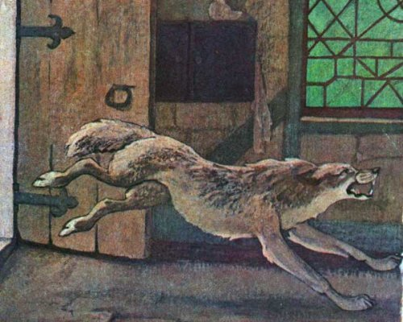
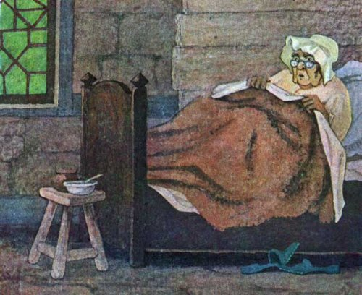
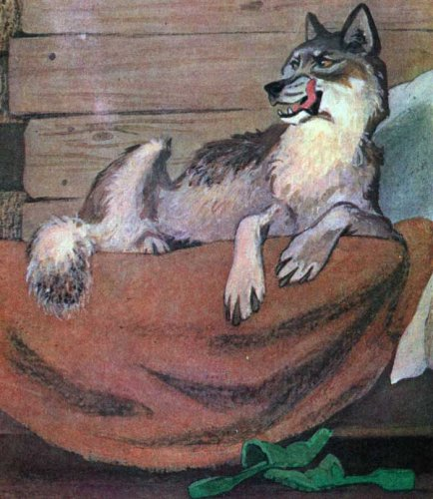
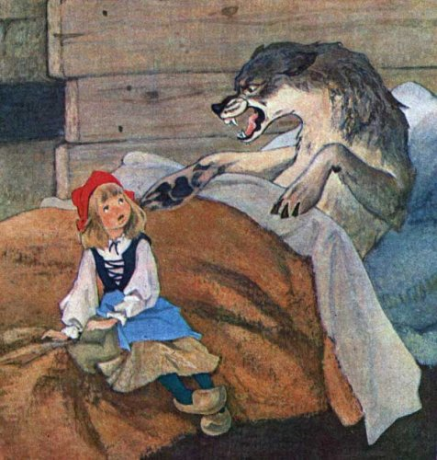
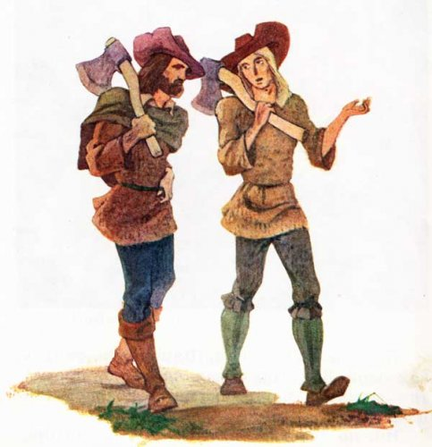
9
6
5
7
8
3
4
2
1
10

Slide 11
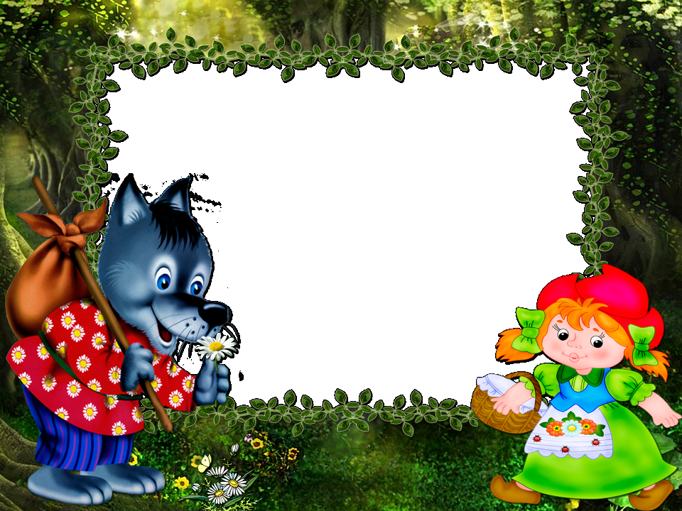
Всем спасибо за урок!
11

